Slide 1
Etudier et réussir à distance
Février 2021

Slide 2
L’enseignement à distance
Dans le second degré

Slide 3
Normalement assuré par…
Enseignement à distance depuis 1939
Du primaire au supérieur (Licence, Master)
Des centaines de milliers d’élèves / étudiants
Raisons : maladie/handicap, IEF, itinérance ou école éloignée, complément (ex. langue non pratiquée dans son établissement), sportifs de HN ou activités artistiques, etc.
(jusqu’en 2021, « AgroSup Dijon »)
Enseignement à distance depuis 1965
Domaine de l’agronomie / agroalimentaire
Bac Professionnels et technologiques, BTS, formation d’ingénieur, Licences professionnelles, Master, Doctorat…
Raisons : personnes en emploi, chargés d’âmes, en reconversion, etc.

Slide 4
La distance dans un établissement « classique »
Situations particulières (confinements, guerres, …)
Transformer « à la va-vite » des contenus présentiels et contenus distanciels…
… ou être (un peu) prêt en amont : connaissances des outils, savoir de quels outils disposent les élèves, avoir une « culture de la distance », etc. ➔ peut-être compliqué dans l’organisation par rapport aux collègues / à l’établissement, aux élèves, etc.
La distance intégrée à l’enseignement présentiel :
Classe inversée : travail des éléments théoriques à la maison (lecture, visionnage de vidéos, etc.)
Toute autre forme de distance intégrée
Rendre disponibles des ressources pédagogiques en ligne

Slide 5
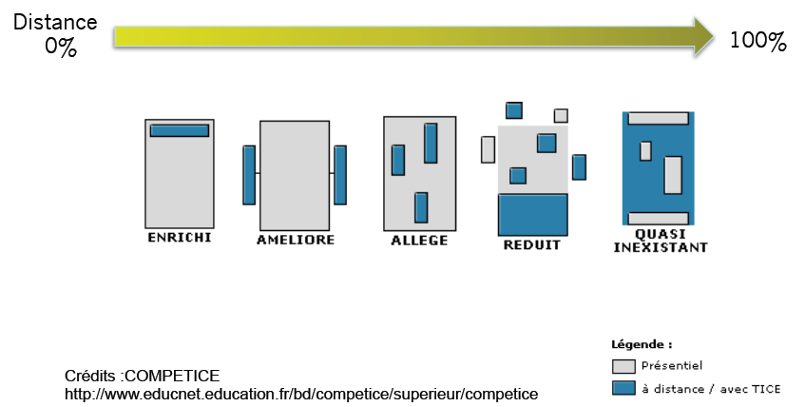
Du présentiel à la distance
Classe inversée
et manque d’heures, et/ou
réel intérêt de la distance
Hybride « affirmé »
Distance avec regroupements

Slide 6
Distance, distances
Des distances (Jézégou, Jacquinot, Peraya, Dussarps, Deschênes & Maltais…)
Cette approche de la distance se retrouve aussi en présence, mais ses effets peuvent être exacerbés à distance.
Géographique (spatiale)
Technologique
Temporelle (et rythmique)
Financière
Psycho-sociale
Culturelle
…

Slide 7
Connaître ses élèves

Slide 8
Qui sont les élèves ?
Éléments que l’on peut recueillir :
profil scolaire : âge, niveau d’étude, difficultés habituelles, …
profil numérique : équipements à disposition, pratiques, aisance…
profil cognitif : facultés de concentration, autonomie, gestion de l’obstacle, …
profil motivationnel : motivations, objectifs à court/moyen terme, …
Espace-temps d’apprentissage : organisation, temps disponible, environnement social…
Préférences : présence/distance,
Personnalité :
curiosité (ira-t-il voir les contenus facultatifs, creusera-t-il le thème abordé ?)
timidité (osera-t-il contacter en cas de blocage ? travaillera-t-il avec d’autres élèves ?)
sensibilité aux regards des autres (osera-t-il présenter un contenu ? la distance facilitera-t-elle choses ?)
Etc.
Divers : se demander ce qui pourrait faire décrocher un élève ? Dans quelle mesure on peut assurer un travail de groupe ?
➔ Bien entendu, on ne peut pas tout recueillir…

Slide 9
Pourquoi les connaître ?
Le contenu, les modalités peuvent être adaptées.
La distance exacerbe les distances, les difficultés : il s’agit d’en tenir compte.
Focus sur certains profils et critères « à risque » de décrochage.
Répondre aux attentes (si elles sont réalistes) aide à assurer le désir d’apprendre (valorisation des élèves, etc.)
A distance : besoin d’autonomie, de cadre, de clarté…

Slide 10
En somme…
DES apprenants : un passé, un objectif, un environnement d’apprentissage, des capacités, etc.
DES attentes :
+/- de tutorat,
+/- d’aide de la part des proches
+/- d’aménagements dans son emploi
Attentes parfois peu claires ! Les faire formuler peut être surprenant (questionnaire, entretiens…)
Difficultés à se projeter sur le temps de travail nécessaire (« oh oui, j’y arriverai… »)
DES vécus, des écarts attentes/vécu…

Slide 11
Les fondamentaux à distance

Slide 12
La clarté
Clarté des contenus dont les élèves doivent prendre connaissance
Clarté des consignes, des attendus, etc.
Clarté des échanges (e-mail ou autres).
Clarté de la navigation sur les contenus en ligne.

Slide 13
Se montrer disponible et suivre les élèves
Etre disponible : « n’hésitez pas à me contacter au besoin », « je reste à votre disposition », ou, plus précisément : « je suis joignable à tel moment ».
L’être relativement autant que ce qui est indiqué (si vous annoncez répondre en 48h, faites en sorte de le faire, sinon soyez plus modeste !)
Eventuellement, prévoir des temps de questions-réponses en synchrone.
Différencier les urgences des messages moins pressés.
Les traces d’activités sur la plateforme : /!\ plusieurs profils, ne pas tirer de conclusions hâtives
Ceux qui se connectent beaucoup ou comme attendu
Ceux qui se connectent une fois, récupèrent les contenus et ne se connectent plus
Ceux qui se connectent à la dernière minute (procrastinateurs actifs)
Ceux qui ne se connectent pas ou juste au début et ne font plus rien ensuite.

Slide 14
Le feedback
Le retour sur les travaux est essentiel, surtout s’ils sont notés.
Le retour sur les activités en groupe aussi !
Le retour sur l’évolution globale est stimulante.
Etc.

Slide 15
Le vécu des apprenants à distance
Qu’est-ce qui se passe… et qui fait que ça peut échouer ?

Slide 16
Approche systémique ?
Pour comprendre le vécu d’un étudiant à distance
Rappel : un apprenant (même éloigné) a un petit cœur qui bat…
On peut le considérer comme un système psychologique (et corporel), inscrit dans environnement socio-technique
Psychologique : cognitif et métacognitif, affectif, conatif
Environnement social du dispositif de formation (autres étudiants, enseignants, administratifs…) ou non (famille, amis…)
Environnement technique (LMS, …)
Focus sur les dimensions affective et conative

Slide 17
Dimension (socio-)affective
Confiance | Sentiment d’auto-efficacité | Sentiment d’appartenance
Solitude | Anxiété | Valorisation de soi
Plaisir | Sentiment d’autonomie | Estime de soi

Slide 18
Dimension conative
Motivation (raison de l’action) + Persévérance (continuer vers son but)
Différencier :
Motivation (début d’année/de cours/d’activité), intrinsèque et extrinsèque
Evolution de la motivation (par ex. elle peut passer de fortement intrinsèque à fortement extrinsèque)
Persévérance (toujours fluctuante), à relier à l’abandon

Slide 19
Peut-on vraiment comprendre l’abandon ?
Approche dimension socio-affective et de la motivation :
un ensemble de facteurs semblant explicatifs (potentielles causes)…
… sans savoir lequel joue plus qu’un autre, lequel serait la seule cause de l’abandon, etc.
Toutefois, les études sur l’abandon permettent de dégager de grandes tendances :
il y a différents publics à distance, que l’on peut globalement « profiler » selon différentes variables
les échanges apprenants – enseignants sont essentiels dans de nombreux cas
les échanges apprenants – pairs sont rarement essentiels, mais parfois importants chez les + jeunes
la projection organisationnelle / l’implication nécessaire dans la formation est importante… en adéquation avec la réalité de la formation
le projet professionnel (clarté, détermination…) est essentiel si la motivation est extrinsèque. A prendre en compte surtout pour les lycéens de BAC Pro., Prepa, BTS…

Slide 20
Situations Extrêmes (mais existantes)
Pas de cours (juste des mots clés, une bibliographie immense, un titre…)
Pas de devoirs maisons (donc pas d’évaluations intermédiaires pour se positionner)
Les proches n’approuvent pas le fait de suivre une formation

Slide 21
REGARD socio-affective de l’abandon
ENSEIGNANTS/TUTEURS +
Comment adapter au 2nd degré ?
Exclusifs
13 % abandonnent
32 %
Intégrés
18 % abandonnent
25 %
PAIRS -
PAIRS +
Isolés
45 % abandonnent
Compensateurs
20 % abandonnent
17 %
26 %
60 % des
abandons
ENSEIGNANTS/TUTEURS -

Slide 22
Les pêchés des enseignants
Sans vouloir nous jeter la pierre…

Slide 23
Reproduire la présence
Des classes virtuelles tout le temps !
Des contacts permanents !
Réduire la distance à tout prix (mais laquelle ?)
La même manière de travailler !
Les mêmes attentes !
Les mêmes façons d’évaluer !
… et pourtant, même si la finalité est la même (savoirs, compétences, diplôme) pas le même public, ni les mêmes besoins.
… donc, pas la même manière de parvenir à ses fins.

Slide 24
« Ils savent faire »
« Ils vont se débrouiller, je ne sais pas comment faire, moi / je n’ai pas le temps de mieux faire »
Part du principe que les apprenants savent…
Or, lui aussi rencontre probablement le même problème (temps disponible, capacités à savoir faire avec des outils numériques, etc.)…
… en plus de l’isolement, et de ne pas forcément savoir ce qu’attend l’enseignant !
Ne pas négliger le « décrochage » de l’enseignant (débordé, lassé, fatigué…)
Souvent intéressant d’échanger avec les étudiants sur notre métier vs leur vécu, leurs perceptions.

Slide 25
Synthèse / conclusion

Slide 26
Des devoirs pour chacun
Ce qui relève de l’étudiant
Ce qui relève du dispositif
Formuler ses attentes et ses projections (comment j’imagine ma FOAD au quotidien) pour identifier les ressources à sa disposition, les efforts qu’il devra faire, etc. (donc besoin d’être bien informé par la formation)
S’organiser, parler à ses proches
Faire connaître ses difficultés / doutes s’ils sont gênants
Avoir un projet de formation le plus clair possible, être motivé par les cours.
S’adapter (un peu) au dispositif !
Connaître son public : attentes, besoins, projets…
Former/informer les enseignants/tuteurs sur l’apprentissage en FOAD
Produire des ressources adaptées à l’apprentissage en ligne (ne veut pas dire de faire des cours parfaits, simplement prendre conscience de ce qui se fait en présence mais pas à distance)
Ne pas rompre le lien, identifier les « absents » (sur la plateforme, etc.)
Ne pas toujours compter sur la compensation par les pairs… mais ne pas surcharger inutilement les enseignants (identifier qui a besoin et rendre autonome : expliquer qu’on peut tenir la main puis la lâcher petit à petit)
Etre fiable (service prévu/rendu)… mais tout est un peu négociable ! ➔ donner les règles dès le départ
S’adapter (un peu) aux élèves
➔ Intercompréhension (faire un pas l’un vers l’autre, se comprendre)
➔ Et bien sûr, accepter qu’on ne peut pas satisfaire tout le monde !

Slide 27
Réponses à vos questions
Travail de groupe à distance ?
Clarté des consignes et attendus (fondamental !). Etre très clair sur le rendu final attendu (éventuellement donner des exemples).
Choisir les outils utilisés ou laisser libre choix ?
Inégalités, équipements, comment s’adapter aux élèves ?
Problème épineux… se renseigner en amont sur ce dont ils disposent et voir en fonction
Vous pouvez aussi proposer que les élèves fonctionnent par groupe de deux et s’entraident (un qui a l’outil avec un autre qui ne l’a pas).
Devoirs notés à distance ?
Possible bien entendu, préférer dans ce cas le « devoir maison »
Si devoir sur table : difficile de mettre en place quelque chose de fiable !

Slide 28
Réponses à vos questions
Classe inversée ?
Vidéos, textes, etc. ?
Penser à faire un résumé en début de cours (points essentiels), répondre aux questions.
Des atouts : temps gagné en classe, lecture à son rythme, où et quand on préfère, vitesse de lecture d’une vidéo réglable, sauvegarde et accès à long terme au cours, etc.
Des contraintes : nécessite une certaine autonomie/organisation, certains élèves ne travailleront pas, … ➔ Prévoir une liste de question / texte à trous / tableau à remplir par exemple pour « forcer ».
S’adapter aux pratiques des élèves (quoi utiliser, quels outils/logiciels, comment…)
Se renseigner, à la fois sur les outils ET les usages et pratiques associés
Prendre en compte ne va pas dire inclure à tout prix : cela doit faire sens avec votre cours
C’est aussi l’occasion d’en parler, de stimuler leur esprit critique, etc.

Slide 29
Merci de votre attention
Place aux questions !

Slide 30
Le cas particuliers des robots de téléprésence dans l’enseignement secondaire : inclusion et exclusion
Distances, proximités et questions psycho-sociales.

Slide 31
Un travail avec…
Laurent Gallon - MCF Informatique, UPPA
Anne Lehmans - PU SIC, Université de Bordeaux
Françoise Dubergey - SAPAD des Landes : permet à des élèves absents pour raisons médicales d’éviter une rupture dans les apprentissages (dès que l’absence est > à 15 jours)
Cours à domicile ou dans un lieu de soins, dispensés par des enseignants volontaires
Et/ou robots de téléprésence

Slide 32
Les difficultés avec cette forme de soutien
Trouver des enseignants volontaires pour aller au domicile de l’élève (motivation, difficulté à trouver des enseignants à plus haut niveau, disponibilité…)
Travaux pratiques : difficultés à les faire / suivre à distance
Le lien social avec les autres élèves est souvent faible voire rompu
L’élève doit continuer à étudier malgré sa maladie, parfois très handicapante

Slide 33
Robots de téléprésence ?
Place aux questions !

Slide 34
Le Robot de Téléprésence

Slide 35
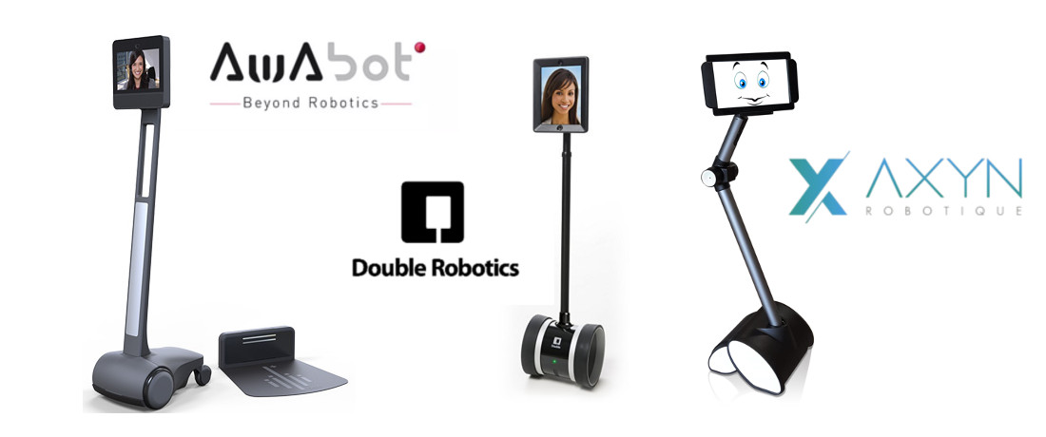
Des modèles de…
… « Skype à roulette que l’on peut piloter à distance » (Laurent Gallon)
Généralement deux caméras (haut pour social, sol pour déplacement)

Slide 36
Prise en main
Prise en main facile sur le plan technique (se déplacer, entendre / parler…)
Prise en main plus compliquée à l’usage
difficultés de connexion
Voir et entendre : pas si simple
multiplication des écrans : caméra au sol et en haut, téléphone portable pour communiquer en « off » (y compris à des fins scolaires : « SVP le polycopié », « je vois rien », « je n’entends pas bien », etc.)
prendre une photo en guise de polycopié
nécessite une certaine concentration
…
Nécessite une aide sur place (autre élève le plus souvent)

Slide 37
Etat actuel
Expérimentations en divers lieux en France, plan national d’investissement dans les robots de téléprésence récent
Publics concernés : primaire, secondaire (fréquent), supérieur (plus rare).
/!\ Le robot de téléprésence ou même les cours à domicile ne sont pas l’IEF

Slide 38
Etudier via le robot
Pas si facile…

Slide 39
Des difficultés en plusieurs temps
Le robot : acceptation ou refus, parfois acceptation « essai pour voir »
Se montrer à distance : soi (malgré la maladie, la fatigue…), son lieu de vie (chambre, hôpital ou chez soi, etc.).
39% de refus juste avant la 1ère utilisation, après avoir accepté initialement (Gallon, 2019)
Le regard des autres élèves, le regard des enseignants, la présence à proximité des parents…
… et pour les enseignants aussi !
La place de la famille (parents surimpliqués, sous-impliqués, simplement impliqués ?)
Un vécu évolutif : au début, quelques semaines après, plusieurs mois après, et parfois des années.

Slide 40
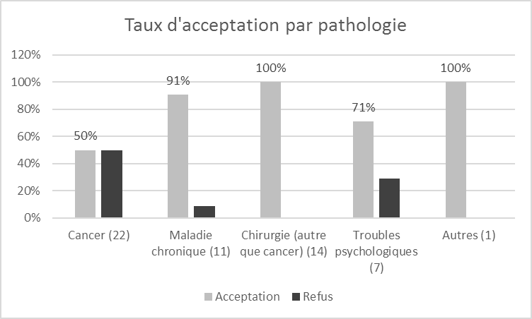
Des difficultés en plusieurs temps

Slide 41
Sentiment de présence
Quelques citations :
G. Jacquinot-Delaunay (2003) : « la présence physique est ‘une’ des dimensions de la présence et [...] il y a tout un éventail de présences qui vont de l’absence totale à la co-présence »
A. Jézégou (2010), sur la présence à distance : elle résulte « de certaines formes d’interactions sociales entre les apprenants, entre le formateur et les apprenants lorsque ces derniers sont engagés dans une démarche de collaboration à distance [...] »
A. Jézégou (ibid.) en repartant du modèle d’Ander & Archer (2000), trois formes de présence :
Présence cognitive (résolution de problèmes en collaboration)
Présence affective (climat détendu, convivial, bienveillant…)
Présence pédagogique (l’enseignant soutient les deux présences précédentes)
Approche à adapter légèrement pour l’enseignement magistral (le 100% magistral étant plutôt rare, mais le travail en groupe aussi dans l’enseignement secondaire)
Nous y ajoutons l’immersion (Dussarps, Lehmans, Gallon et al., 2020).
Sentiment de présence = un vecteur d’inclusion majeur.

Slide 42
Sentiment d’immersion
Basé sur l’immersion dans les environnement virtuels (JV) selon Berry (2006) :
Immersion phénoménologique : par le corps et par le regard => plus forte via les robots de téléprésence que via une plateforme en ligne (se déplacer, voir les autres en direct, regarder autour, etc.), une forme d’incarnation de soi à distance (on retrouve en quelques sortes le « corps », même s’il est virtuel, projeté, limité, etc.)
Immersion narrative : dimension scénaristique => plus forte également, via le scénario de cours adaptable en direct (souvent plus « figé » en asynchrone), les interactions avec les autres, etc.
Immersion anthropologique : « un langage, des formes spécifiques de sociabilité, un type d’humour, un ensemble de règles sociales, de codes », souvent développée avant l’usage du robot et qui vont évoluer à distance (notamment par un ensemble de rituels mis en place pour « gérer » le robot)

Slide 43
Résultats de recherche (1ère exploration)
Micro-étude : quelques questionnaires et entretiens, échanges avec la personne en charge de leur suivi au SAPAD

Slide 44
Etude sur le territoire des Landes (40)
Prénom (modifié) | Age | Pathologie | Durée utilisation robot | Cours particuliers | Se connectait depuis...
Karine | 17 ans | Anémie sévère | 4 mois | non | Domicile
Éric | 17 ans | Diabète, opération longue à cicatriser | 3 mois | oui | Domicile
Emma | 17 ans | AVC intra-utérin, opération | 4 mois | oui | Différents lieux
Sophie | 13 ans | Cancer, opérations | 4 mois | oui | Domicile et hôpital
Pierre | 15 ans | Opération | 4 mois | oui | Domicile
Mélanie | 19 ans | Troubles neurologiques et néphrologiques chroniques | 5 mois | oui | Domicile
Karine est la seule des 6 à ne pas bénéficier de cours particuliers ➔ domicile éloigné

Slide 45
Quelques pistes
Les +
Les -
Psycho-sociaux
Inclusion : liens sociaux avec les autres élèves et personnels de l’école, favorise le sentiment de présence
Permet de garder son « statut d’élève »
Donne à l’élève une certaine autonomie
Permet de se déplacer hors des salles de classe (cour de récréation par exemple)
Améliore le sentiment d’auto-efficacité et la persévérance scolaire
Pédagogique : permet de suivre des cours magistraux ou pratiques (importance des réseaux sociaux en complément)
Sur la maladie : meilleur vécu de la maladie
Limites techniques et pédagogiques
Problèmes de connexion pouvant nuire fortement à l’utilité du robot
Travaux pratiques et/ou en groupe parfois difficiles à suivre
Limites des interactions possibles avec le RTM, impossibilité de faire certains mouvements
Bruit gênant si le RTM se déplace : l’élève ose peu se déplacer, y compris dans des situations où cela l’aiderait à suivre le cours.
Autonomie (batterie) du RTM
Distance (communication médiatisée) : médiatisation de la relation pouvant poser certaines difficultés
Physiologique : fatigue engendrée par le suivi d’un cours sur plusieurs heures au travers du RTM

Slide 46
Quelques mots sur les difficultés d’une telle recherche

Slide 47
Merci de votre attention
Place aux questions !

Slide 48
ANNEXES PARTIE 1

Slide 49
Autres éléments peu/non abordés
Créer le premier contact, la rencontre, susciter l’intercompréhension (les enseignants ne sont pas mal intentionnés, les apprenants fainéants…)
Favoriser le dialogue sans qu’il soit omniprésent (sinon ingérable)
Accompagner au début, autonomiser petit à petit
Favoriser l’entraide entre pairs
Les traces d’activité pour repérer les décrocheurs ?
Penser au « non-humain » : FAQ, fiches méthodo., …

Slide 50
DFOAD
Tierces-personnes
(proches, collègues, enseignants hors dispositif, etc.)
Apprenant
Plateforme
Outils méthodolo-giques/orga-nisationnels
Outils de communi-cation
Outils de partage de communi-cation
Agents non-humains
Enseignants Tuteurs Administratifs
Pairs
Concepteur
Technicien
Prescripteur

Slide 51
Environnement de l’apprenant
Tierces-personnes
(proches, collègues, enseignants hors dispositif, etc.)
Apprenant
Système
cognitif
Système
méta-cognitif
Système
affectif
Système
conatif
Persévérance
Abandon
DFOAD
Plateforme
Outils méthodolo-giques/orga-nisationnels
Outils de communi-cation
Outils de partage de communi-cation
Agents non-humains
Enseignants Tuteurs Administratifs
Pairs
Concepteur
Technicien
Prescripteur

Slide 52
Questionnaire « attentes
et projections »
Questionnaire
« vécu »
2e série
d’entretiens
Premiers mois de la formation
(Français : septembre – janvier)
(Québécois : janvier – mai)
Début de
la formation
Premiers
examens

Slide 53
Enquête des attentes
329 réponses
Fr : 171
Qc : 158
259
73
Fr : 118
Qc : 141
Fr : 55
Qc : 18
59
Fr : 42
Qc : 17
Enquête sur les
styles d’apprentissage
Enquête du vécu
59
259 réponses
234 réponses
Fr : 42
Qc : 17
Fr : 118
Qc : 141
Fr : 142
Qc : 92

Slide 54
 | Fr | Qc | TOT
Per. | 63 | 60 | 123
Ab. | 47 | 9 | 56
Inc. | 8 | 72 | 80
 | Fr | Qc | TOT
Per. | 39 | 13 | 52
Ab. | 13 | 0 | 13
Inc. | 3 | 5 | 8
Enquête des attentes | n=329
 | Fr | Qc | TOT
Per. | 74 | 66 | 140
Ab. | 63 | 9 | 72
Inc. | 34 | 83 | 117
n=259
n=73
Enquête sur les
styles d’apprentissage | n=234
n=59
Enquête du vécu | n=259
 | Fr | Qc | TOT
Per. | 63 | 60 | 123
Ab. | 47 | 9 | 56
Inc. | 8 | 72 | 80
 | Fr | Qc | TOT
Per. | 84 | 61 | 145
Ab. | 29 | 11 | 40
Inc. | 29 | 20 | 49
n=59
 | Fr | Qc | TOT
Per. | 33 | 13 | 46
Ab. | 8 | 0 | 8
Inc. | 1 | 4 | 5

Slide 55
ENSEIGNANTS +
Exclusifs (enseignants)
(52 %)
Intégrés
(25 %)
PAIRS -
PAIRS +
Isolés
(21 %)
Exclusifs (pairs)
(2 %)
ENSEIGNANTS -

Slide 56
ENSEIGNANTS +
Exclusifs
Attentes = 52 %
Vécu = 32 %
Intégrés
Attentes = 25 %
Vécu = 25 %
PAIRS -
PAIRS +
Isolés
Attentes = 21 %
Vécu = 17 %
Compensateurs
Attentes = 2 %
Vécu = 26 %
ENSEIGNANTS -

Slide 57
ENSEIGNANTS +
Exclusifs (32 %)
(Fr : 43 % ; Qc : 47 %)
13 % abandonnent
Intégrés (25 %)
(Fr : 46 % ; Qc : 54 %)
18 % abandonnent
PAIRS -
PAIRS +
Isolés (17 %)
(Fr : 68 % ; Qc : 32 %)
45 % abandonnent
Compensateurs (26 %)
(Fr : 81 % ; Qc : 19 %)
20 % abandonnent
60 % des abandons
34 % des abandons
26 % des abandons
ENSEIGNANTS -

Slide 58
Information
« Mur » (100 %)
Fr : 15/15 Qc : 2/2
Calendrier (41 %)
Fr : 5/15 Qc : 2/2
Présentation des cours (47 %)
Fr : 6/15 Qc : 2/2
Mise en ligne par enseignants (100 %)
Accès et dépôt de fichiers
Outils de la
plateforme
Fr : 15/15 Qc : 2/2
Liste des contacts des enseignants et pairs (100 %)
Mise en ligne par étudiants (65 %)
Fr : 9/15 Qc : 2/2
Fr : 15/15 Qc : 2/2
Communication
et travail collaboratif
Messagerie (100 %)
Fr : 15/15 Qc : 2/2
Forums publics (100 %)
Fr : 15/15 Qc : 2/2
Forums privés (12 %)
Fr : 0/15 Qc : 2/2
Wiki (100 %)
Fr : 15/15 Qc : 2/2

Slide 59
Sentiment d’appartenance
Confiance
(en l’Autre, climat de confiance)
Sentiment de solitude
Sentiment d’autonomie, de dépendance
Anxiété, insécurité
Sentiment d’auto-efficacité
Estime de soi
Plaisir
Valorisation
de soi

Slide 60
Information
« Mur » (100 %)
Calendrier (41 %)
Présentation des cours (47 %)
Mise en ligne par enseignants (100 %)
Accès et dépôt de fichiers
Outils de la
plateforme
Liste des contacts des enseignants et pairs (100 %)
Mise en ligne par étudiants (65 %)
Communication
et travail collaboratif
Messagerie (100 %)
Forums publics (100 %)
Forums privés (12 %)
Wiki (100 %)

Slide 61
Affectivité
(capital confiance,
anxiété)
Variables socio- démographiques
Motivation et projet
Outils d’informations
Persévérance projetée
Outils d’organisation
Attentes socio-affectives – capital social
Outils de communication
Acteurs du DFOAD
Enseignants, pairs
Acteurs hors DFOAD
Proches, collègues

Slide 62
Qc
NAD₁
NAD₂
NAD₃
Expérience FOAD (85 %)
-
+
Persévérance projetée
+ +
?
Bi-modalité
+
+
Choix volontaire de
la distance (36 %)
Fr
NAD₁
NAD₂
NAD₃
Expérience FOAD (45 %)
-
+
Persévérance projetée
+
+ +
+
Choix volontaire de
la distance (12 %)

Slide 63
Peu de temps à consacrer à la rencontre avec ses pairs
(vie professionnelle, familiale)
Désir de liens avec ses « égaux »
Importance
Recherche d’une ambiance universitaire passée
Ensei- gnants
Expérience passée : relation « Maître-Elève »
Pairs
Chercher de l’aide sur les réseaux sociaux
Préférence pour travailler seul, et demander de l’aide uniquement s’il y a « blocage »

Slide 64
+ Fr
+ Femmes
+ Sans emploi
+ < 30 ans
+ Vit seul
+ NAD₁
Confiance faible
Anxiété forte
+ attentes sociales envers les pairs

Slide 65
0
Physique
Virtuelle
11
7 : uniquement physique
9 : uniquement virtuelle

Slide 66
Cours en retard
Travail demandé trop tardivement
Absence ou retard sur les feedback
Trop peu d’exercices
Manque de clarté sur les attendus
Dispositif non fidèle à sa présentation
Contradictions enseignants/administratifs
Cours incomplets
Propos injurieux
Dysfonctionnements
Vie personnelle, professionnelle, familiale
Difficultés à entrer en contact
Manque de temps
Impossibilité de lever les doutes
Anxiété, dévalorisation, sentiment de rejet

Slide 67
Accompagnement des enseignants insuffisant
subir
Sans conséquence
compenser

Slide 68
Causes du contact des pairs
Personnelle (désir de lien, rompre la solitude)
Recherche d’aide (compensation ou préférence)
Obligation (travaux de groupe)
Socio-affectif
Socio-affectif
Administratif
Cognitif
Cognitif

Slide 69
=
Isolés volontaires
+
Non isolés
Persévérance
-
Isolés

Slide 70
Distance spatio-temporelle + virtualité
Distances
Dysfonctionnements
Relationnelle
Socio-affective
Représentations, fantasmes
Difficultés à créer du lien (enseignants)
Absence de contrat communicationnel
Absence de réponse (enseignants)
Perte de temps
Absence de repères organisationnels et communicationnels
Retards
Attentes non comblées
Anxiété
Dévalorisation
Sentiment d’appartenance faible
Climat de confiance faible
Baisse du niveau de persévérance

Slide 71
Distance spatio-temporelle + virtualité
Distances
Dysfonctionnements
Relationnelle
Socio-affective
Représentations, fantasmes
Difficultés à créer du lien (enseignants)
contournement
Compensation par les pairs
Absence de contrat communicationnel
Absence de réponse (enseignants)
Perte de temps
Absence de repères organisationnels et communicationnels
Retards
Nouveaux repères
Attentes non comblées
Anxiété
Réduction de l’anxiété
Dévalorisation
Sentiment d’appartenance faible
Climat de confiance faible
Baisse du niveau de persévérance
Stabilise
Revalorisation, hausse du sentiment d’appartenance et de confiance

Slide 72
Dépendance au soutien des proches
oui
non
Soutien des
proches
Soutien des
proches
oui
non
oui
non
P ++
P --
P +
P -
Recherche de compensation

Slide 73
Socio-affectivité avec les enseignants
Nationalité (Fr, Qc)
+++
Socio-affectivité avec les pairs
+++
+
SAE
++
Sexe (femme, homme)
++
Socio-affectivité avec les proches
+++
+++
Bons résultats
Exercices réguliers

Slide 74
Format à distance (liberté)
Proches
Pairs
Enseignants
Qualité / quantité / contenus des cours
SAE fort
Satisfactions (écart attentes - vécu nul ou positif)
Capital social fort
+
Plaisir
-
Capital social faible
Déceptions (écart attentes - vécu négatif)
SAE faible
Proches
Pairs
Enseignants
Qualité / quantité / contenus des cours
Format à distance (virtualité)
Dysfonctionnements

Slide 75
22 % des abandons
Motivation exclusive-ment intrinsèque
33 % des abandons
Faible clarté ou importance du projet
18 % des abandons
Faible capital confiance/social
12 % des abandons
Attentes irréalisables
15 % des abandons
Non expliqués
+ dysfonctionnements
+ activité professionnelle
+ faible accompagnement enseignants, pairs
+ vie de famille
+ faible accompagnement des proches
+ différences attentes/vécu
Risque d’abandon accentué

Slide 76
Qu’attendez-vous des enseignants ?
Qu’ils soient disponibles :
□ Totalement □ Plutôt oui □ Plutôt non □ Pas du tout
Qu’ils soient à l’écoute :
□ Totalement □ Plutôt oui □ Plutôt non □ Pas du tout
Il n’est pas prévu que les enseignants viennent vers vous sans avoir été sollicités (par exemple pour savoir comment se déroule votre formation). Cela vous semble-t-il nuisible pour votre réussite ?
□ Totalement □ Plutôt oui □ Plutôt non □ Pas du tout

Slide 77
Sortie
inadapté
Profil inadapté ?
?
adapté
Profil à risque
Suivre avec attention
Souhait
d’entrer en formation
Q1
Profil à faible risque
Inscription et début de formation
Profil à risque
Suivre avec attention
Vacances, SDL*
Q2
Profil à faible risque
Fin de formation

Slide 78
 |  | Vos attentes et ce qu’offre la formation | Commentaire
 |  | Aucune attente Forte attente
Calendrier | Formation |  |  | Dès le début de la formation, vous aurez accès à un calendrier de remise des cours et des travaux à réaliser, avec date de remise attendue et retours des corrections.
 | Vous
Enseignants proactifs (ils viennent vers vous sans sollicitation de votre part) | Formation |  |  | Les enseignants sont disponibles pour répondre à vos questions mais ne viendront pas vers vous sans sollicitation de votre part.
 | Vous
Retours commentés sur vos travaux | Formation |  |  | Il y aura toujours des retours commentés sur vos travaux.
 | Vous
Au moins 1 exercice par mois et par matière | Formation |  |  | Il y a au moins 1 exercice par mois et par matière, mais tous sont facultatifs. Il est conseillé d’en réaliser un maximum pour se préparer à l’examen.
 | Vous
0 1 2 3

Slide 79
Projet non prioritaire
Projet peu clair
Faible anxiété
Apprenant
Motivation intrinsèque
Avant la formation
Recherche de plaisir
Curiosité
SAE faible
Attentes vs réalité
Peu d’échanges
Apprenant
Motivation intrinsèque
Manque de temps, trop de travail
Dysfonctionnements
Pendant la formation
Perte de plaisir = perte de l’unique motivation

